Slide 1
HL-001 网络基础知识
ISSUE 4.0
Notes:
此为封面页，需列出课程编码、课程名称和课程开发室名称。
要求：每个子课程（6位编码的课程）要求做一个这样的胶片，胶片文件命名为“课程编码 课程名称.ppt”。
此页胶片仅在授课时使用，胶片＋注释中不使用。
封面页按产品分为4个，各产品使用自己的封面，把其他封面直接删除即可。

Slide 2



课程内容
网络概述
OSI参考模型
Notes:
此页为了让学员和老师对课程安排有一个大致的了解。
此页列出本课程的主要培训标题，列出每章的名称即可。如果章下面的节不多，在此页可以一并列出。
此页胶片仅在授课时使用，胶片＋注释中有专门的目录和标题，不需要重复使用该页面。

Slide 3

网络概述
网络定义
LAN 和WAN
网络拓扑
标准化组织
Notes:
此页用来描述该章的授课内容，方便老师授课。
这种形式适合于本章下面不再细分节的情况。
内容处将本章要讲解的主要内容列成简练的标题。
此页仅授课时使用，胶片＋注释不引用。

Slide 4

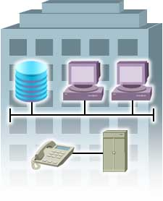




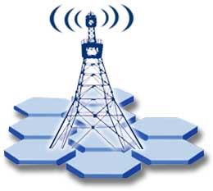
计算机网络
SOHO
Intranet
Internet
Server
IP Hotel
移动
Notes:
此页标题禁止有多级标题，更不要出现所在章节的名称。
此页标题要简练，能直接表达出本页的内容。
内容页可以除标题外的任何版式，如图、表等。
该页在授课和胶片＋注释中都要使用。

Slide 5
通信协议
TCP/IP协议栈
5
5
TCP/IP协议栈
4
4
3
3
2
2
1
1
请问可以用TCP/IP和你通信吗?
好啊,我也懂TCP/IP。
Source Host A
Destination Host B
网络协议是网络设备之间通信规则的正式描述。
Notes:
此页标题禁止有多级标题，更不要出现所在章节的名称。
此页标题要简练，能直接表达出本页的内容。
内容页可以除标题外的任何版式，如图、表等。
该页在授课和胶片＋注释中都要使用。

Slide 6




网络的演进
Host
简单连接
1960’s – 1970’s
低速连接
Host
基于网络的连接
1970’s – 1980’s
WAN
网络互联
1980’s –
Notes:
此页标题禁止有多级标题，更不要出现所在章节的名称。
此页标题要简练，能直接表达出本页的内容。
内容页可以除标题外的任何版式，如图、表等。
该页在授课和胶片＋注释中都要使用。

Slide 7
LAN定义
LAN定义：通常指几公里以内的，可以通过某种介质互联的计算机、打印机、modem或其它设备的集合。
特点：距离短、延迟小、数据速率高、传输可靠。
标准（standard）：描述了协议的规定，设定了最简的性能集。
Notes:
此页标题禁止有多级标题，更不要出现所在章节的名称。
此页标题要简练，能直接表达出本页的内容。
内容页可以除标题外的任何版式，如图、表等。
该页在授课和胶片＋注释中都要使用。

Slide 8
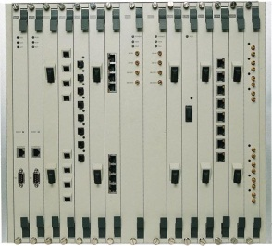
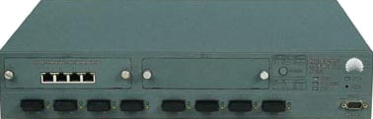
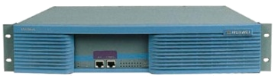

LAN常用设备
LAN的设计目标：
  运行在有限的地理区域
  允许网络设备同时访问高带宽的介质；
  通过局部管理控制网络的权限；
  提供全时的局部服务；
  连接物理上相邻的设备。
HUB
交换机
路由器
ATM 交换机
Notes:
此页标题禁止有多级标题，更不要出现所在章节的名称。
此页标题要简练，能直接表达出本页的内容。
内容页可以除标题外的任何版式，如图、表等。
该页在授课和胶片＋注释中都要使用。

Slide 9
WAN定义和分类
WAN定义：在大范围区域内提供数据通信服务，主要用于互连局域网。
WAN分类：
  公用电话网：PSTN
  综合业务数字网：ISDN
  数字数据网：DDN
  X.25共用分组交换网
  帧中继：Frame Relay
  异步传输模式：ATM
Notes:
此页标题禁止有多级标题，更不要出现所在章节的名称。
此页标题要简练，能直接表达出本页的内容。
内容页可以除标题外的任何版式，如图、表等。
该页在授课和胶片＋注释中都要使用。

Slide 10
WAN交换模式
电路交换：基于电话网的电路交换
  优点：时延小、透明传输；
  缺点：带宽固定，网络资源利用率低。
分组交换：以分组为单位存储转发
  优点：多路复用，网络资源利用率高；
  缺点：实时性差。
Notes:
此页标题禁止有多级标题，更不要出现所在章节的名称。
此页标题要简练，能直接表达出本页的内容。
内容页可以除标题外的任何版式，如图、表等。
该页在授课和胶片＋注释中都要使用。

Slide 11
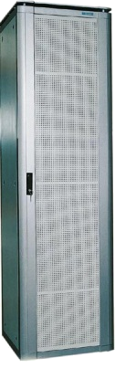
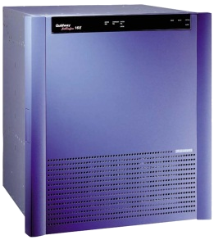
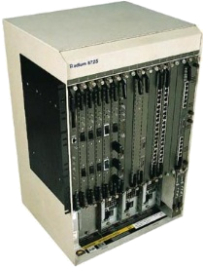
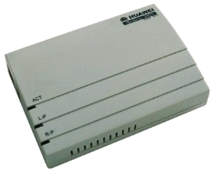
WAN常用设备
WAN的设计目标：
  运行在广阔的地理区域；
  通过低速串行链路进行访问；
  网 络控制服从公共服务的规则；
  提供全时的或部分时间的连接；
  连接物理上分离的、遥远的、甚至全球的设备。
Modem/CSU/DSU
路由器
广域网交换机
接入服务器
Notes:
此页标题禁止有多级标题，更不要出现所在章节的名称。
此页标题要简练，能直接表达出本页的内容。
内容页可以除标题外的任何版式，如图、表等。
该页在授课和胶片＋注释中都要使用。

Slide 12
带宽和延迟
带宽：描述在一定时间范围内数据从网络的一个节点传送到任意节点的容量，通常用bit/s表示。
以太网带宽：10Mbit/s、100Mbit/s、1000Mbit/s等。
广域网各类服务带宽。
延迟：描述网络上数据从一个节点传送到另一个节点所经历的时间。
Notes:
此页标题禁止有多级标题，更不要出现所在章节的名称。
此页标题要简练，能直接表达出本页的内容。
内容页可以除标题外的任何版式，如图、表等。
该页在授课和胶片＋注释中都要使用。

Slide 13
常见网络拓扑结构
拓扑结构：
  总线型、星型、树型
  环型、网型
Notes:
此页标题禁止有多级标题，更不要出现所在章节的名称。
此页标题要简练，能直接表达出本页的内容。
内容页可以除标题外的任何版式，如图、表等。
该页在授课和胶片＋注释中都要使用。

Slide 14

标准化组织
国际标准化组织（ISO）
电子电器工程师协会（IEEE）
美国国家标准局（ANSI）
电子工业协会（EIA / TIA）
国际电信联盟（ITU）
INTERNET架构委员会（IAB）
Notes:
此页标题禁止有多级标题，更不要出现所在章节的名称。
此页标题要简练，能直接表达出本页的内容。
内容页可以除标题外的任何版式，如图、表等。
该页在授课和胶片＋注释中都要使用。

Slide 15
课程内容
网络概述
OSI参考模型
Notes:
此页为了让学员和老师对课程安排有一个大致的了解。
此页列出本课程的主要培训标题，列出每章的名称即可。如果章下面的节不多，在此页可以一并列出。
此页胶片仅在授课时使用，胶片＋注释中有专门的目录和标题，不需要重复使用该页面。

Slide 16
OSI参考模型
物理层
数据链路层
网络层
传输层
会话层、表示层和应用层
Notes:
此页用来描述该章的授课内容，方便老师授课。
这种形式适合于本章下面不再细分节的情况。
内容处将本章要讲解的主要内容列成简练的标题。
此页仅授课时使用，胶片＋注释不引用。

Slide 17
OSI参考模型
OSI RM：开放系统互连参考模型（Open System Interconnection Reference Model）
OSI RM 定义了网络中设备所遵守的层次结构。
分层结构的优点：
  简化网络的操作
  提供设备间兼容性和标准接口
  促进标准化工作
  结构上可以分隔
  易于实现和维护
Notes:
此页标题禁止有多级标题，更不要出现所在章节的名称。
此页标题要简练，能直接表达出本页的内容。
内容页可以除标题外的任何版式，如图、表等。
该页在授课和胶片＋注释中都要使用。

Slide 18
七层功能
应用层
7
高层:负责主机之间的数据传输
6
表示层
5
会话层
进程4
传输层
网络层
3
底层:负责网络数据传输
数据链路层
2
物理层
1
Notes:
此页标题禁止有多级标题，更不要出现所在章节的名称。
此页标题要简练，能直接表达出本页的内容。
内容页可以除标题外的任何版式，如图、表等。
该页在授课和胶片＋注释中都要使用。

Slide 19
七层功能
提供应用程序间通信
应用层
7
处理数据格式、数据加密等
6
表示层
建立、维护和管理会话
5
会话层
建立主机端到端连接
4
传输层
寻址和路由选择
网络层
3
提供介质访问、链路管理等
数据链路层
2
比特流传输
物理层
1
Notes:
此页标题禁止有多级标题，更不要出现所在章节的名称。
此页标题要简练，能直接表达出本页的内容。
内容页可以除标题外的任何版式，如图、表等。
该页在授课和胶片＋注释中都要使用。

Slide 20

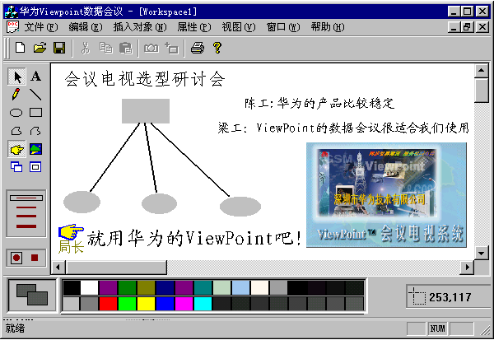
对等层通信
应用层
APDU
应用层
表示层
PPDU
表示层
会话层
SPDU
会话层
传输层
Segment
传输层
Packet
网络层
网络层
Host A
Frame
Host B
数据链路层
数据链路层
Bit
物理层
物理层
每一层利用下一层提供的服务与对等层通信；每一层使用自己的协议。
Notes:
此页标题禁止有多级标题，更不要出现所在章节的名称。
此页标题要简练，能直接表达出本页的内容。
内容页可以除标题外的任何版式，如图、表等。
该页在授课和胶片＋注释中都要使用。

Slide 21
数据封装
Data
应用层
应用层
Data
H
Data
表示层
表示层
H
Data
H
H
Data
会话层
会话层
H
H
Data
传输层
传输层
网络层
网络层
数据链路层
数据链路层
物理层
物理层
主机
交换机
路由器
服务器
数据封装和解封装过程
Notes:
此页标题禁止有多级标题，更不要出现所在章节的名称。
此页标题要简练，能直接表达出本页的内容。
内容页可以除标题外的任何版式，如图、表等。
该页在授课和胶片＋注释中都要使用。

Slide 22
物理层
物理层：定义电压、接口、线缆标准、传输距离等。
物理层线缆：
  同轴电缆（coaxial cable）：细缆和粗缆
  双绞线（twisted pair）：UTP、STP
  光纤（fiber）
  无线电波（wireless radio）：无线局域网WLAN
Notes:
此页标题禁止有多级标题，更不要出现所在章节的名称。
此页标题要简练，能直接表达出本页的内容。
内容页可以除标题外的任何版式，如图、表等。
该页在授课和胶片＋注释中都要使用。

Slide 23
物理层
局域网与物理层
  线缆标准：10Base-T、100Base-T、100Base-TX/FX、1000Base-T、1000Base-SX/LX；
  网络设备：中继器、集线器等。
广域网与物理层
  DTE设备：路由器、终端主机等；
  DCE设备：广域网交换机、Modem、CSU/DSU等；
  常见接口：RS-232、V.24、V.35等。
Notes:
此页标题禁止有多级标题，更不要出现所在章节的名称。
此页标题要简练，能直接表达出本页的内容。
内容页可以除标题外的任何版式，如图、表等。
该页在授课和胶片＋注释中都要使用。

Slide 24
数据链路层
局域网数据链路层分为2个子层：LLC子层和MAC子层。
数据链路层的功能：
  物理地址定义
  网络拓扑结构
  链路参数
  差错验证
  物理介质访问
  流控制（可选）
Notes:
此页标题禁止有多级标题，更不要出现所在章节的名称。
此页标题要简练，能直接表达出本页的内容。
内容页可以除标题外的任何版式，如图、表等。
该页在授课和胶片＋注释中都要使用。

Slide 25

MAC/物理地址
24 bits
24 bits
厂商编号
序列号
00e0.fc01.2345
00e0.fc01.2345
Rom
Ram
MAC地址有48bit，用16进制数表示；华为产品前3个字节是0x00E0FC。
Notes:
此页标题禁止有多级标题，更不要出现所在章节的名称。
此页标题要简练，能直接表达出本页的内容。
内容页可以除标题外的任何版式，如图、表等。
该页在授课和胶片＋注释中都要使用。

Slide 26
LAN与数据链路层
IEEE802标准：定义了系列局域网标准
  IEEE802.1 基本局域网问题
  IEEE802.2 定义LLC子层
  IEEE802.3 以太网标准
  IEEE802.4 令牌总线网
  IEEE802.5 令牌环网
以太网交换机
Notes:
此页标题禁止有多级标题，更不要出现所在章节的名称。
此页标题要简练，能直接表达出本页的内容。
内容页可以除标题外的任何版式，如图、表等。
该页在授课和胶片＋注释中都要使用。

Slide 27
WAN与数据链路层
WAN数据链路层标准：
  HDLC
  PPP
  ISDN
  X.25
  Frame Relay
WAN数据链路层设备：
  Modem、ISDN终端适配器
  CSU/DSU、广域网交换机
Notes:
此页标题禁止有多级标题，更不要出现所在章节的名称。
此页标题要简练，能直接表达出本页的内容。
内容页可以除标题外的任何版式，如图、表等。
该页在授课和胶片＋注释中都要使用。

Slide 28
网络层
应用层
表示层
会话层
传输层
网络层
编址和路由
数据链路层
物理层
Notes:
此页标题禁止有多级标题，更不要出现所在章节的名称。
此页标题要简练，能直接表达出本页的内容。
内容页可以除标题外的任何版式，如图、表等。
该页在授课和胶片＋注释中都要使用。

Slide 29
网络地址
网络地址
主机地址
IP 地址
10.
8.2.48
IPX 地址
网络地址
主机地址
1aceb0b1.
0000.0c00.6e25
网络层地址由两部分地址组成：网络地址和主机地址。网络地址是全局唯一的。
Notes:
此页标题禁止有多级标题，更不要出现所在章节的名称。
此页标题要简练，能直接表达出本页的内容。
内容页可以除标题外的任何版式，如图、表等。
该页在授课和胶片＋注释中都要使用。

Slide 30

路由协议与可路由协议
N1
N1.H1
N2.H1
N2
N1.H2
可路由协议：IP、IPX
路由协议： RIP、OSPF、BGP等
Notes:
此页标题禁止有多级标题，更不要出现所在章节的名称。
此页标题要简练，能直接表达出本页的内容。
内容页可以除标题外的任何版式，如图、表等。
该页在授课和胶片＋注释中都要使用。

Slide 31
面向连接和无连接的服务
面向连接的服务：适合延迟敏感性应用
  建立连接
  数据传输
  断开连接
无连接的服务：适合对延迟不敏感的应用
  无需建立连接
  资源动态分配
Notes:
此页标题禁止有多级标题，更不要出现所在章节的名称。
此页标题要简练，能直接表达出本页的内容。
内容页可以除标题外的任何版式，如图、表等。
该页在授课和胶片＋注释中都要使用。

Slide 32
网络层协议操作
应用层
D
C
表示层
A
会话层
B
E
传输层
Router A
Router B
Router C
网络层
网络层
网络层
网络层
数据链路层
数据链路层
数据链路层
数据链路层
物理层
物理层
物理层
物理层
Notes:
此页标题禁止有多级标题，更不要出现所在章节的名称。
此页标题要简练，能直接表达出本页的内容。
内容页可以除标题外的任何版式，如图、表等。
该页在授课和胶片＋注释中都要使用。

Slide 33
传输层
传输层功能：
  分段上层数据；
  建立端到端连接；
  将数据从一端主机传送到另一端主机。
传输层协议：
  主要有TCP/IP协议栈的TCP协议和UDP协议，IPX/SPX协议栈的SPX协议等。
Notes:
此页标题禁止有多级标题，更不要出现所在章节的名称。
此页标题要简练，能直接表达出本页的内容。
内容页可以除标题外的任何版式，如图、表等。
该页在授课和胶片＋注释中都要使用。

Slide 34
端到端通信
传输虚电路
WWW.HUAWEI.COM
Host
FTP.HUAWEI.COM
应用数据
FTP
WWW
传输数据包
21
1028
Data
80
1027
Data
Notes:
此页标题禁止有多级标题，更不要出现所在章节的名称。
此页标题要简练，能直接表达出本页的内容。
内容页可以除标题外的任何版式，如图、表等。
该页在授课和胶片＋注释中都要使用。

Slide 35
流量控制
流量控制的三种方式：
  缓存技术：突发缓存，空闲发送。
  源抑制报文：利用ICMP协议向源端发送source quench报文。
  窗口机制：报文中包含窗口字段，用于控制源端一次发送数据的多少。
Notes:
此页标题禁止有多级标题，更不要出现所在章节的名称。
此页标题要简练，能直接表达出本页的内容。
内容页可以除标题外的任何版式，如图、表等。
该页在授课和胶片＋注释中都要使用。

Slide 36
确认技术
传输虚电路
源
目的
Host
Host
Send 1,2,3
Acknowledge 4
Send 4,5,6
Acknowledge 4
Send 4,5,6
Notes:
此页标题禁止有多级标题，更不要出现所在章节的名称。
此页标题要简练，能直接表达出本页的内容。
内容页可以除标题外的任何版式，如图、表等。
该页在授课和胶片＋注释中都要使用。

Slide 37
高层协议
会话层协议：
  SQL、NFS、RPC等；
表示层协议：
  ASCII、MPEG、JPEG等；
应用层协议：
  文字处理、邮件、电子表格等。
Notes:
此页标题禁止有多级标题，更不要出现所在章节的名称。
此页标题要简练，能直接表达出本页的内容。
内容页可以除标题外的任何版式，如图、表等。
该页在授课和胶片＋注释中都要使用。

Slide 38
本章总结
网络的定义和演进过程
局域网和广域网的定义和常见设备
常见网络拓扑结构
OSI的七层网络参考模型
七层中每一层的功能
Notes:
对于比较大的章，内容比较多，最好能在一章讲解完后对本章的课程内容、要达到的能力和注意事项等进行概要总结。
本页在胶片＋注释中同样要使用。

Slide 39



华为3Com技术有限公司
华为3Com公司网址: www.huawei-3com.com
华为3Com技术论坛网址: forum.huawei-3com.com

